Slide 1
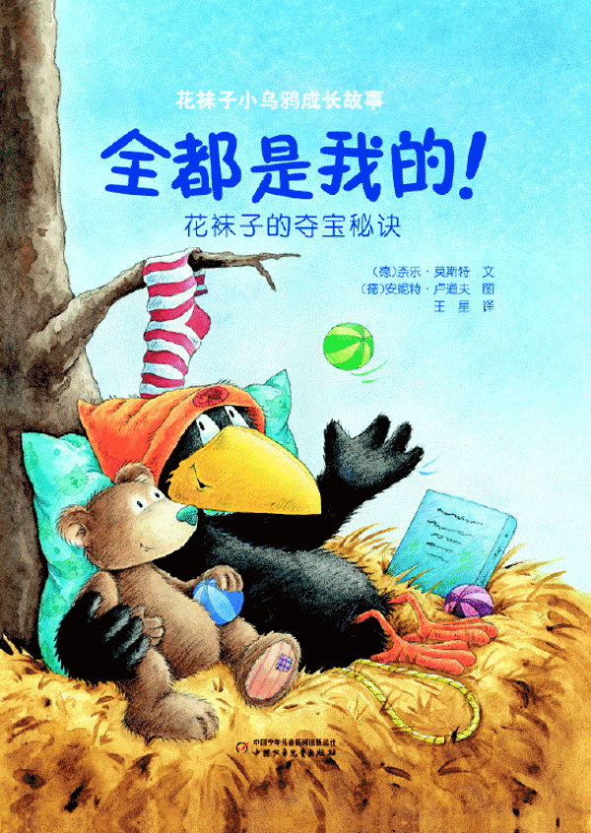

Slide 2


Slide 3
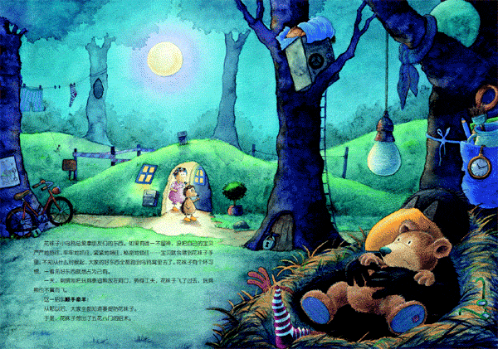
花袜子小乌鸦总爱拿朋友们的东西。如果有谁一不留神，没把自己的宝贝严严地捂住，牢牢地抓住，紧紧地捆住，秘密地锁住……宝贝就会落到花袜子手里。不知从什么时候起，大家的好东西全都跑到乌鸦窝里去了。花袜子有个坏习惯，一看见好东西就想占为己有。
一天，刺猬刚把玩具泰迪熊放在洞口，转身功夫，花袜子飞了过去，玩具熊不翼而飞。
这一招叫顺手牵羊！
从那以后，大家全都知道要提防花袜子。
于是，花袜子想出了五花八门的招术。

Slide 4
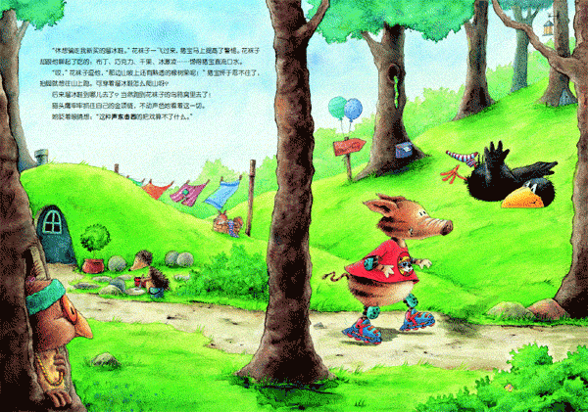
“休想骗走我新买的溜冰鞋。”花袜子一飞过来，猪宝马上提高了警惕。花袜子却跟他聊起了吃的：布丁、巧克力、干果、冰激凌……馋得猪宝直流口水。
“哎，”花袜子逗他，“那边山坡上还有熟透的橡树果呢！”猪宝终于忍不住了，抬脚就想往山上跑。可穿着溜冰鞋怎么爬山呀？
后来溜冰鞋到哪儿去了？当然跑到花袜子的乌鸦窝里去了！
猫头鹰牢牢抓住自己的金项链，不动声色地看着这一切。
她眨着眼睛想：“这种声东击西的把戏算不了什么。”

Slide 5
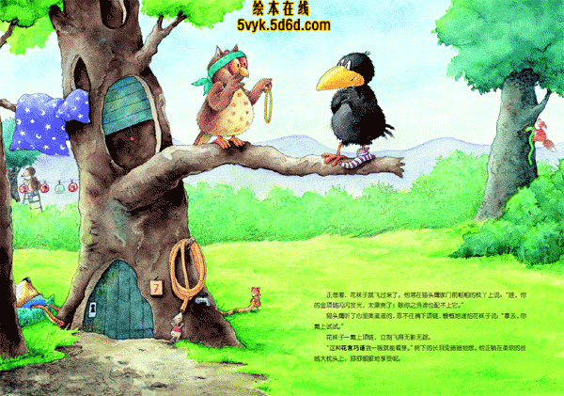
正想着，花袜子就飞过来了。他落在猫头鹰家门前粗粗的枝丫上说：“哇，你的金项链闪闪发光，太漂亮了！除你之外谁也配不上它。”
猫头鹰听了心里美滋滋的，忍不住摘下项链，慷慨地递给花袜子说：“拿去，你戴上试试。”
花袜子一戴上项链，立刻飞得无影无踪。
“这种花言巧语我一眼就能看穿。”树下的长耳兔暗暗地想。他正躺在柔软的丝绒大枕头上，舒舒服服地享受呢。

Slide 6
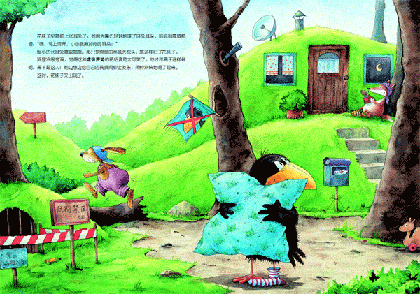
花袜子早就盯上长耳朵兔了。他用大嘴巴轻轻地碰了碰兔耳朵，呱呱叫着威胁道：“马上滚开，小心我揪掉你的兔耳朵！”
胆小的长耳朵兔撒腿就跑。那只软绵绵的丝绒大枕头，就这样归了花袜子。
狐狸冷眼旁观，觉得这种虚张声势的花招真实太可笑了。他才不屑于这样做呢，丢不起这人！他边想边给自己的玩具闹钟上发条，闹钟欢快地唱了起来。
这时，花袜子又出现了。

Slide 7
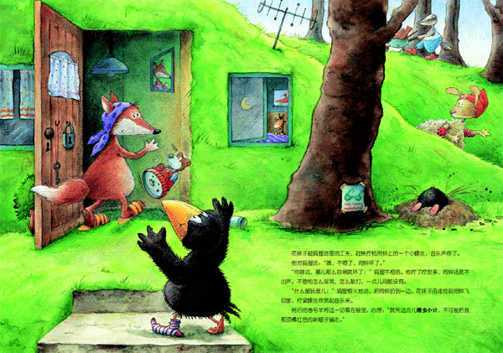
花袜子趁狐狸进屋的工夫，赶快拧松闹钟上的一个小螺丝，音乐声停了。他对狐狸说：“瞧，不唱了，闹钟坏了。”
“你瞎说，哪儿那么容易就坏了！”狐狸不相信。他拧了拧发条，闹钟还是不出声。不管他怎么摇晃，怎么敲打，一点儿用没有。
“什么破玩意儿！”狐狸恼火地说，把闹钟扔到一边。花袜子迅速捡起闹钟飞回家，拧紧螺丝欣赏起音乐来。
树后的卷毛羊将这一切看在眼里，心想：“就凭这点儿雕虫小技，不可能把我那顶橘红色的新帽子骗走。”

Slide 8
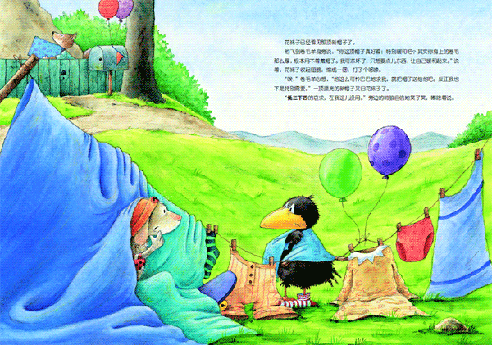
花袜子已经看见那顶新帽子了。
他飞到卷毛羊身旁说：“你这顶帽子真好看！特别暖和吧？其实你身上的卷毛那么厚，根本用不着戴帽子。我可冻坏了，只想要点儿东西，让自己暖和起来。”说着，花袜子收起翅膀，缩成一团，打了个哆嗦。
“唉，”卷毛羊心想，“他这么可怜巴巴地求我，就把帽子送给他吧。反正我也不是特别需要。”一顶漂亮的新帽子又归花袜子了。
“低三下四的哀求，在我这儿没用。”旁边的帅狼自信地笑了笑，嘟哝着说。

Slide 9
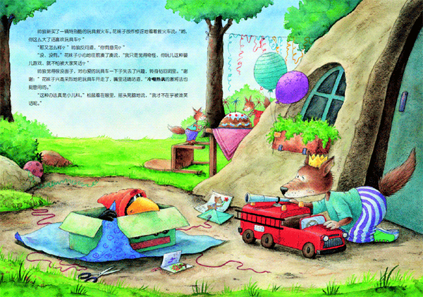
帅狼新买了一辆特别酷的玩具救火车。花袜子故作惊讶地看着救火车说：“哟，你这么大了还喜欢玩具车？”
“那又怎么样？”帅狼反问道，“你有意见？”
“没，没有。”花袜子小心地往前凑了凑说，“我只是觉得奇怪，你玩儿这种婴儿游戏，就不怕被大家笑话？”
帅狼觉得很没面子，对心爱的玩具车一下子失去了兴趣，转身钻回洞里。“谢谢！”
花袜子兴高采烈地把玩具车开走了，嘴里还嘀咕道：“冷嘲热讽的激将法也挺管用的。”
“这种办法真是小儿科。”松鼠看在眼里，摇头晃脑地说，“我才不在乎被谁笑话呢。”

Slide 10
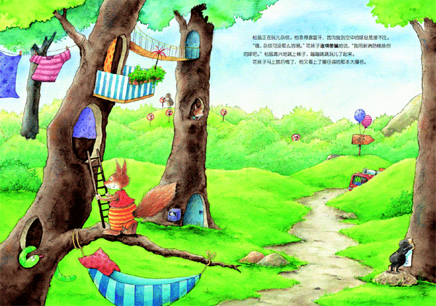
松鼠正在玩儿杂技。他急得直冒汗，因为抛到空中的球总是接不住。
“哦，杂技可没那么容易。”花袜子连哄带骗地说，“我用新消防梯换你的球吧。”松鼠高兴地跳上梯子，蹦蹦跳跳玩儿了起来。
花袜子马上就后悔了，他又看上了獾仔读的那本大厚书。

Slide 11
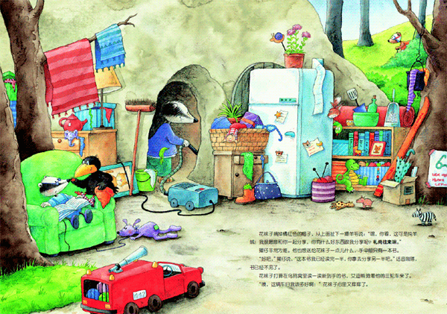
花袜子摘掉橘红色的帽子，从上面扯下一撮羊毛说：“嘿，你看，这可是纯羊绒！我很愿意和你一起分享，你有什么好东西和我分享呢？礼尚往来嘛。”
獾仔非常为难。他也想送给花袜子一点儿什么，手中却只有一本书。
“好吧，”獾仔说，“这本书我已经读完一半，你拿去分享另一半吧。”话音刚落，书已经不见了。
花袜子打算在乌鸦窝里读一读新到手的书，艾迪熊骑着他的三轮车来了。
“噢，这辆车归我该多好啊！”花袜子心里又痒痒了。

Slide 12
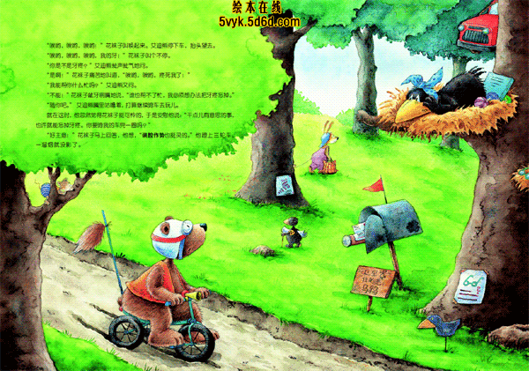
“唉哟，唉哟，唉哟！”花袜子叫唤起来。艾迪熊停下车，抬头望去。
“唉哟，唉哟，唉哟，我的牙！”花袜子叫个不停。
“你是不是牙疼？”艾迪熊瓮声瓮气地问。
“是啊！”花袜子痛苦地叫道，“唉哟，唉哟。疼死了！”
“我能帮你什么忙吗？”艾迪熊又问。
“不能！”花袜子呲牙咧嘴地说，“谁也帮不了忙，我必须想办法把牙疼忘掉。”
“随你吧。”艾迪熊嘴里咕噜着，打算继续骑车去玩儿。
就在这时，他忽然觉得花袜子挺可怜的，于是安慰他说：“干点儿有意思的事，
也许就能忘掉牙疼。你要骑我的车兜一圈吗？”
“好主意！”花袜子马上回答，他想，“装腔作势也挺灵的。”他蹬上三轮车，一溜烟就没影了。

Slide 13
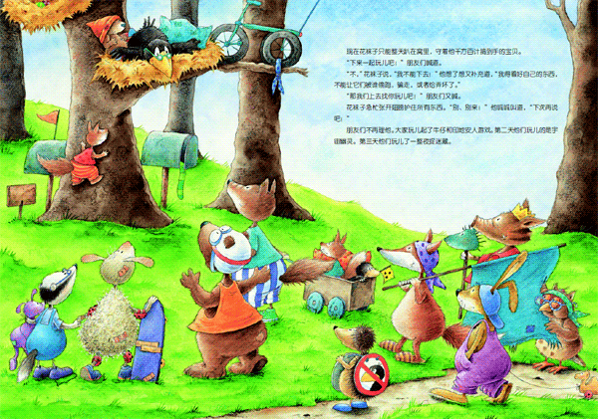
现在花袜子只能整天趴在窝里，守着他千方百计搞到手的宝贝。
“下来一起玩儿吧！”朋友们喊道。
“不，”花袜子说，“我不能下去！”他想了想又补充道，“我得看好自己的东西，不能让它们被谁偷跑，骗走，或者给弄坏了。”
“那我们上去找你玩儿吧！”朋友们又喊。
花袜子急忙张开翅膀护住所有东西。“别，别来！”他呱呱叫道，“下次再说吧！”
朋友们不再理他。大家玩儿起了牛仔和印第安人游戏。第二天他们玩儿的是宇宙幽灵。第三天他们玩儿了一整夜捉迷藏。

Slide 14
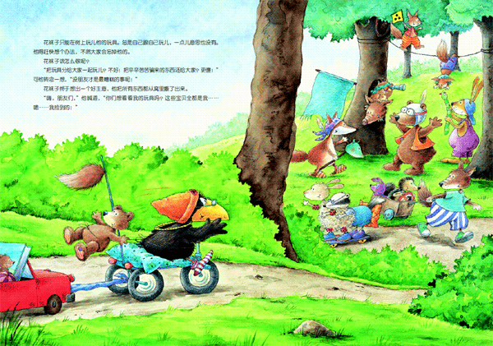
花袜子只能在树上玩儿他的玩具。总是自己跟自己玩儿，一点儿意思也没有。他得赶快想个办法，不然大家会忘掉他的。
花袜子该怎么做呢？
“把玩具分给大家一起玩儿？不好！把辛辛苦苦骗来的东西还给大家？更傻！”
可他转念一想，“没有朋友才是最糟糕的事呢！”
花袜子终于想出一个好主意，他把所有东西都从窝里搬了出来。
“嗨，朋友们，”他喊道，“你们想看看我得玩具吗？这些宝贝全都是我……嗯……我捡到的！”
免运费正版特价购买本书

Slide 15


